Slide 1
Время и Календарь

Slide 2
Содержание
1. Точки время и определение географической долготы.
Календарь

Slide 3
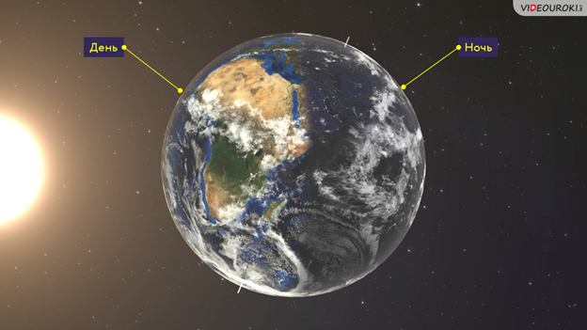

Slide 4
1. Точки время и определение географической долготы.
Солнце всегда освещает только половину земного шара.
Т₁ - Т₂ = λ₁ - λ₂

Slide 5
Местное время начального (нулевого) меридиана, проходящего через Гринвичскую обсерваторию, называют всемирным временем – Universal Time (UT).
T₁ = UT + λ₁.

Slide 6
Использование в качестве эталона периода вращения Земли не обеспечивает достаточно точный счёт времени, так как скорость вращения нашей планеты меняется на протяжении года (продолжительность суток не остаётся постоянной)
и происходит очень медленное замедление её вращения.
В настоящее время для определения точного времени используются атомные часы.

Slide 7
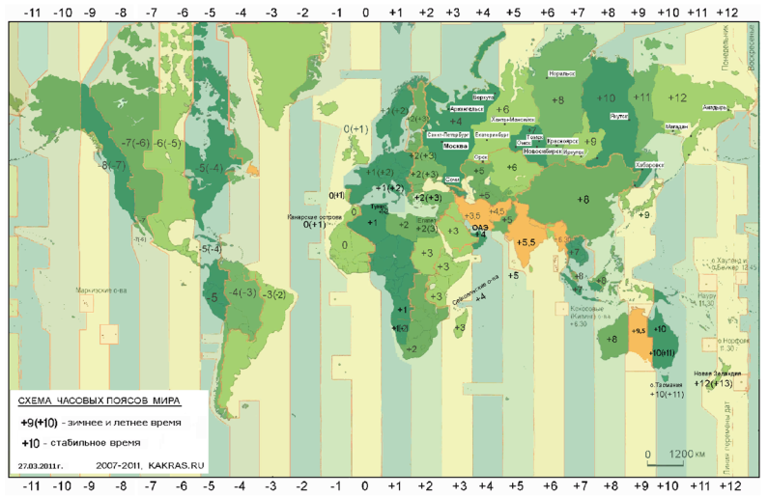

Slide 8
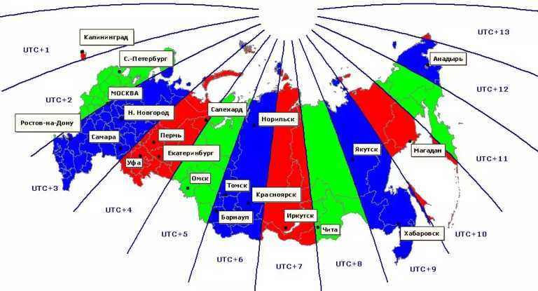
T = UT + n

Slide 9
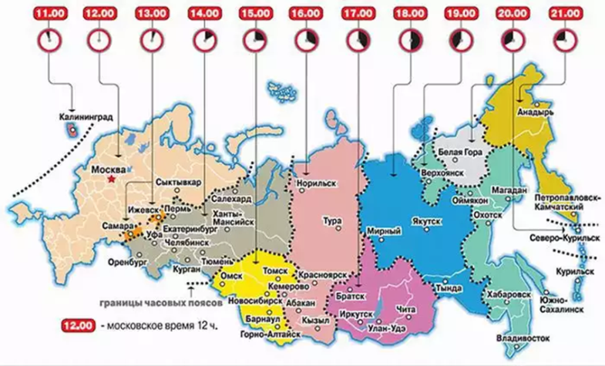

Slide 10
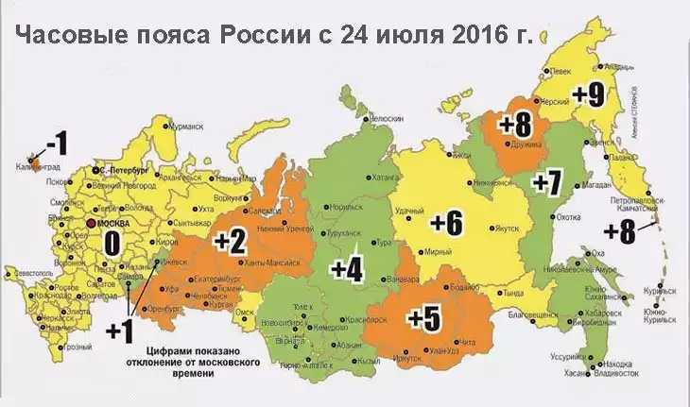

Slide 11
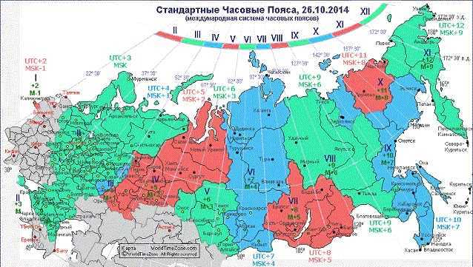

Slide 12
2. Календарь.
Календарь – система счёта длительных промежутков времени, согласно которой устанавливается определённая продолжительность месяцев, их порядок в году и начальный момент отсчёта лет. На протяжении истории человечества существовало более 200 различных календарей.

Slide 13
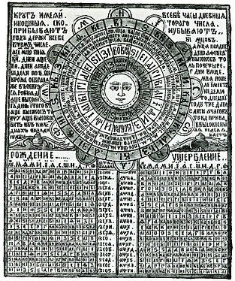
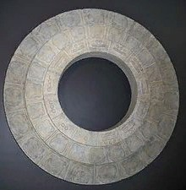
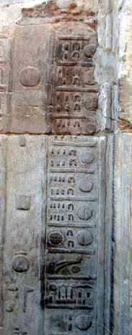
Календарь майя
Московский лубковый календарь, XVII век.
Египетский календарь,
основанный на разливах Нила

Slide 14
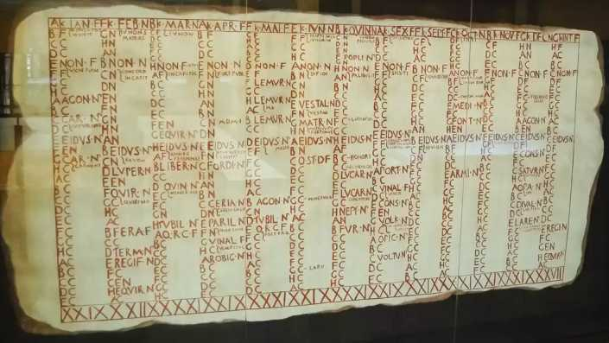
Самый древний из сохранившихся римских календарей, Fasti Antiates.
84-55 гг до н.э. Репродукция.

Slide 15
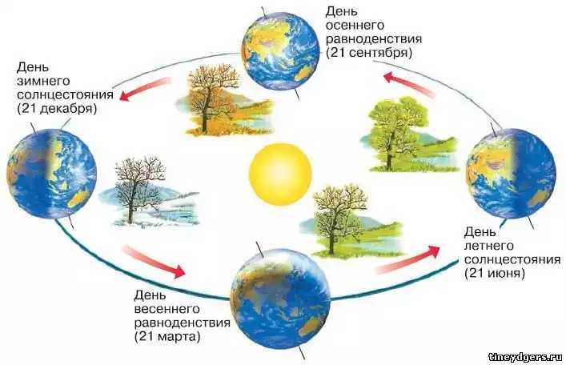
Тропический год составляет 365 суток 5 часов 48 минут 46,1 секунды.

Slide 16
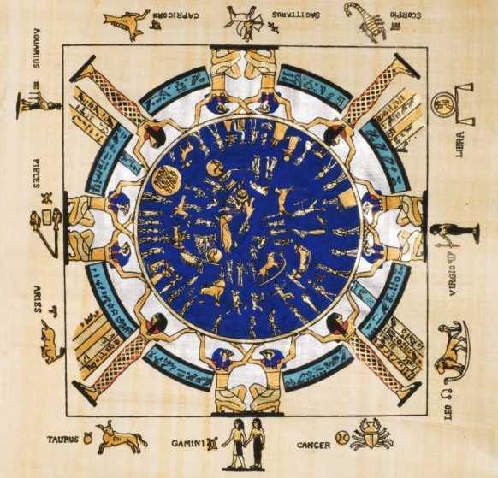
Такой календарь давал ежегодно отставание в 0,25 суток, или 1 год за 1460 лет.

Slide 17
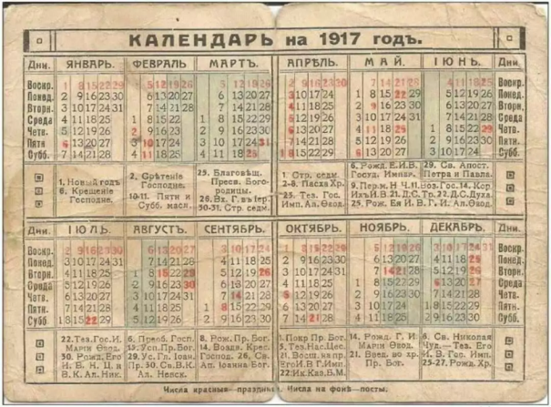
Год юлианского счисления длиннее тропического года на 11 минут 14 секунд, что давало ошибку в 1 сутки за 128 лет, или 3 суток примерно за 400 лет.

Slide 18
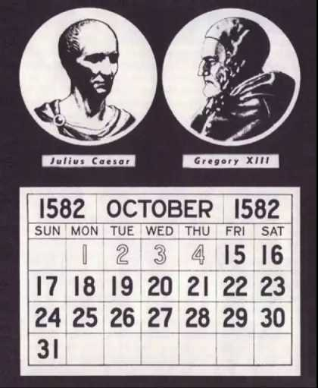
Юлианский календарь был принят в качестве христианского в 325 г. н.э.,
и ко второй половине XVI в. расхождение достигло уже 10 суток.
Для исправления расхождения папа римский Григорий XIII в 1582 г. ввёл новый стиль, календарь, названный по его имени григорианским.

Slide 19
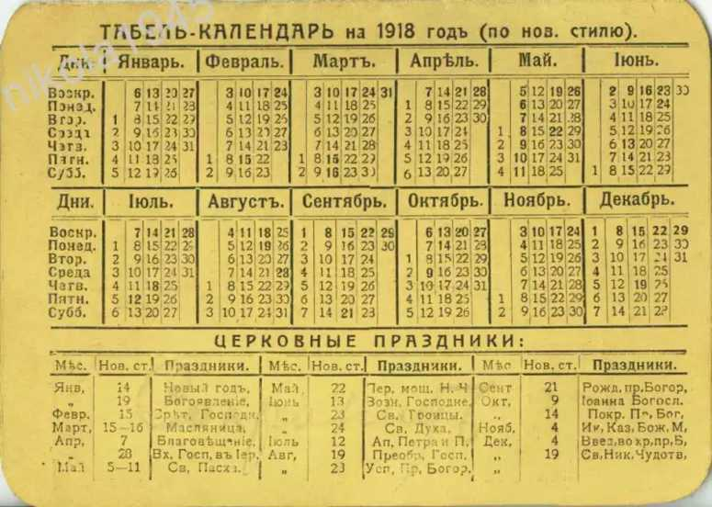

Slide 20
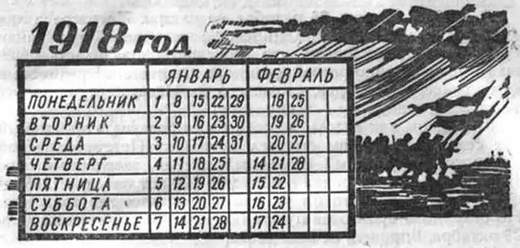
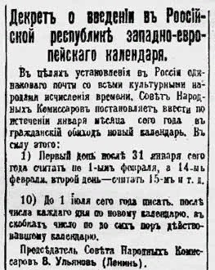
В России новый стиль был введен с 1 февраля 1918 г.
К этому времени между новым и старым стилем накопилась разница в 13 дней.
Эта разница сохранится до 2100 г.

Slide 21
Нумерация лет и по новому, и по старому стилю ведётся от года Рождества Христова, наступления новой эры.
В России новая эра была введена указом Петра I, согласно которому после 31 декабря 7208 г. «от сотворения мира» наступило 1 января 1700 г. от Рождества Христова.

Slide 22
Время и Календарь
Презентацию подготовила
Ученица 11 «А» класса
Швидкая Виктория

